Slide 1


Slide 2


Slide 3
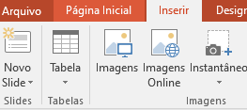

Saiba como editar o card em homenagem ao Dia do Motorista:
Passo 1 - Posicione o mouse sobre o card que está no slide 1 ou no slide 2 (logo acima).
Passo 2 - No menu superior desta apresentação do Power Point, clique na aba “Inserir” e, em seguida, em “Imagens”.
Passo 3 - Faça o upload da foto que ficará posicionada sobre o card.

Slide 4


Passo 4 - Agora, dimensione a foto na mesma altura do card, de modo que ela o cubra totalmente. Para isso, pressione o botão “Shift” do seu teclado e, sem soltá-lo, clique nas bordas da imagem com o botão direito do seu mouse.
Passo 5 - Sobre a foto, clique com o botão direito do seu mouse. Em seguida, clique no botão “enviar para trás”.

Slide 5
Passo 6 - No menu superior, clique nas abas “Arquivo” e “Salvar Como” e escolha a pasta em que você vai salvar o card. Em seguida, clique em “Tipo” e escolha *PNG.

Slide 6
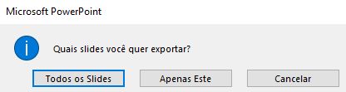

Passo 7 - Para salvar o card na pasta escolhida, clique no botão “Apenas Este”.
O seu card está pronto para que você possa postá-lo nas suas redes sociais. Para localizá-lo, volte à pasta onde você o salvou. Ele ficará assim:

